Slide 1
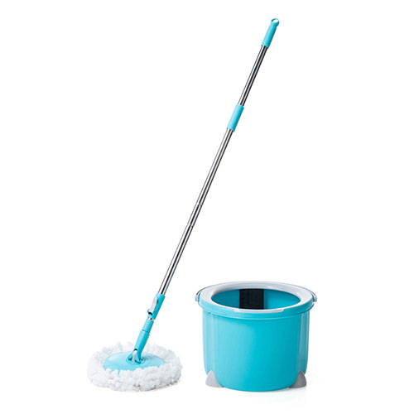


【提案書】
回転モップ（水拭きモップ・クリーナー・床掃除・床モップ）
特徴
ひとつの専用バケツで簡単に洗浄と脱水ができる回転モップです。コンパクトなサイズ感のバケツに加え、モップの持ち手も分館できるため収納場所にも困らない点も高ポイントです。
納期
納期スペース
仕様
サイズ：モップ長さ/最短1095?最長1443mm、バケツ/約W333×D330×H235mm（取っ手含まず）、モップパッド/約W255×D255×H112mm
重量：モップ/約637g、バケツ/約1247g、モップパッド/約183.5g
付属品：モップパッド×1、持ち手上部（グリップ付き）×1、持ち手中部×1、持ち手下部（ストッパー付き）×1、バケツ×1
生産国：中国
備考：取扱説明書：日本語取扱説明書あり
お見積
お見積りスペース

